Slide 1
Педагогический познавательный проект «Кто в лесочке живет…»
Группа раннего возраста «Непоседы»
Воспитатель: Григорошкуца Н.А.

Slide 2
Актуальность
Урал - очень красивый и богатый край. Мир животных необычайно разнообразен и привлекателен для детей. Однако, дети в недостаточной степени имеют представление об образе жизни, повадках, питании и жилищах диких животных Урала

Slide 3
Цель проекта
Формирование умения узнавать, называть и различать особенности внешнего вида и образа жизни животных.

Slide 4
Задачи
Формировать познавательный интерес к животному миру Урала.
Развивать активный словарь, лексико-грамматические категории, связную речь.
Воспитывать любознательность, бережное и заботливое отношение к животным, окружающей природе, желание ее охранять.

Slide 5
Предполагаемые результаты
Повышение познавательного интереса у детей по данной теме.
Расширение, активизация словарного запаса, развитие грамматического строя и связной речи.
Заинтересованность, активность родителей в совместной деятельности с детьми.
.

Slide 6
I этап. Подготовительный.
- подбор художественной литературы; - подбор аудио и видеозаписей песен и мультфильмов; - разработка конспектов НОД по теме; - разработка цикла бесед, развлечений с детьми по данной теме; - разработка и оформление дидактических игр по данной тематике.

Slide 7
II этап. Содержательный
Физическое развитие
Пальчиковая гимнастика «Зайка», «Апельсин»
Физминутка «Мишка косолапый…»,
П/игры ««У медведя во бору», «Серый волк», «Маленький зайка»
Социально – коммуникативное развитие
Сюжетно-ролевые игры: «Ветеринарная лечебница», «Зоопарк»
Речевое развитие
Беседы
Дидактические игры: «Кто в лесочке живет…», «Кто лишний?»
Чтение художественной литературы «Колобок», «Заюшкина избушка»
Художественное - эстетическое развитие
Аппликация: «Лиса с лисятами», «Зайчата»
Лепка «Ягоды для Мишки»
Кукольный театр «Рукавичка»
Познавательное развитие
Рассматривание энциклопедий, наглядно-иллюстративного материала: «Животный мир Урала».

Slide 8
III этап. Итоговый.
Выставка детских и совместных работ «Книжки – малышки о животных» Урала.
Развлечение «Кто в лесочке живет…»

Slide 9
Ожидаемый результат
- Создание необходимых условий в ДОУ по формированию у дошкольников целостного представления о жизни животных Урала.
- Развитие у детей любознательности, творческих способностей, познавательной активности, коммуникативных навыков.
- Активное участие родителей в реализации акции.
- У детей и взрослых сформируется определенная система природоведческих знаний, позволяющая осознать единство всей природы и место человека в ней.

Slide 10
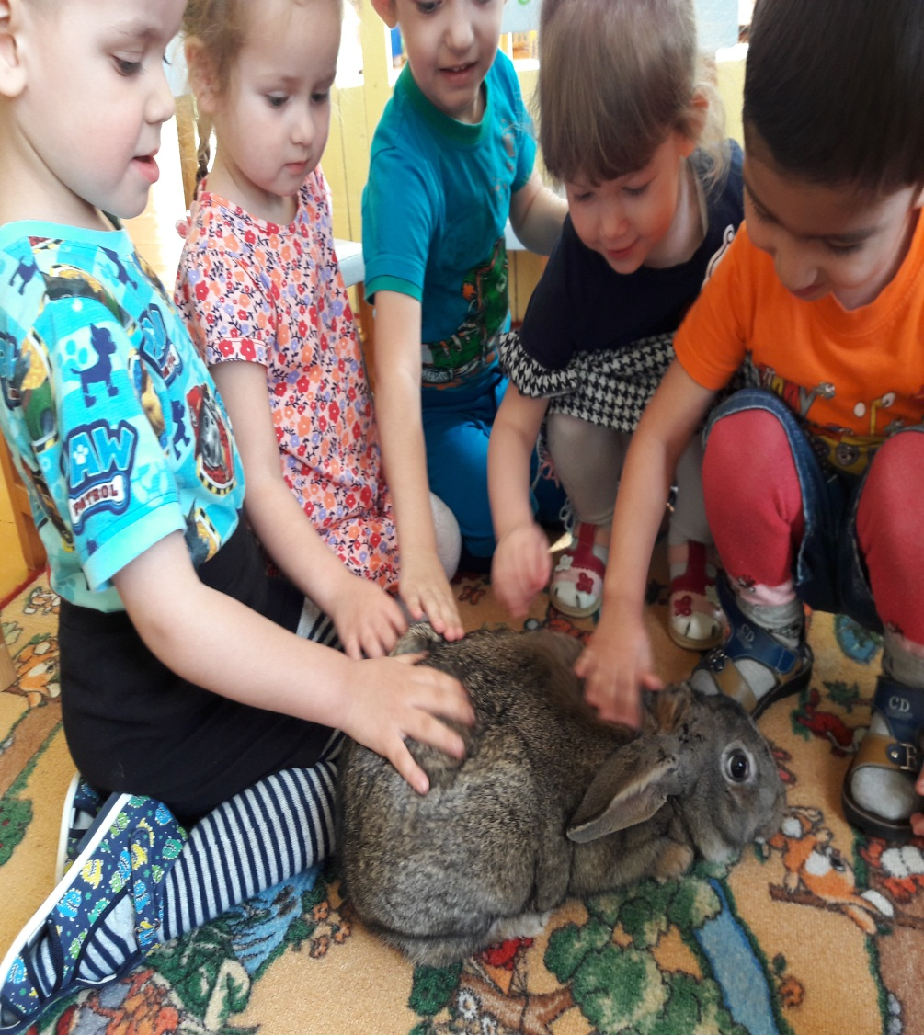
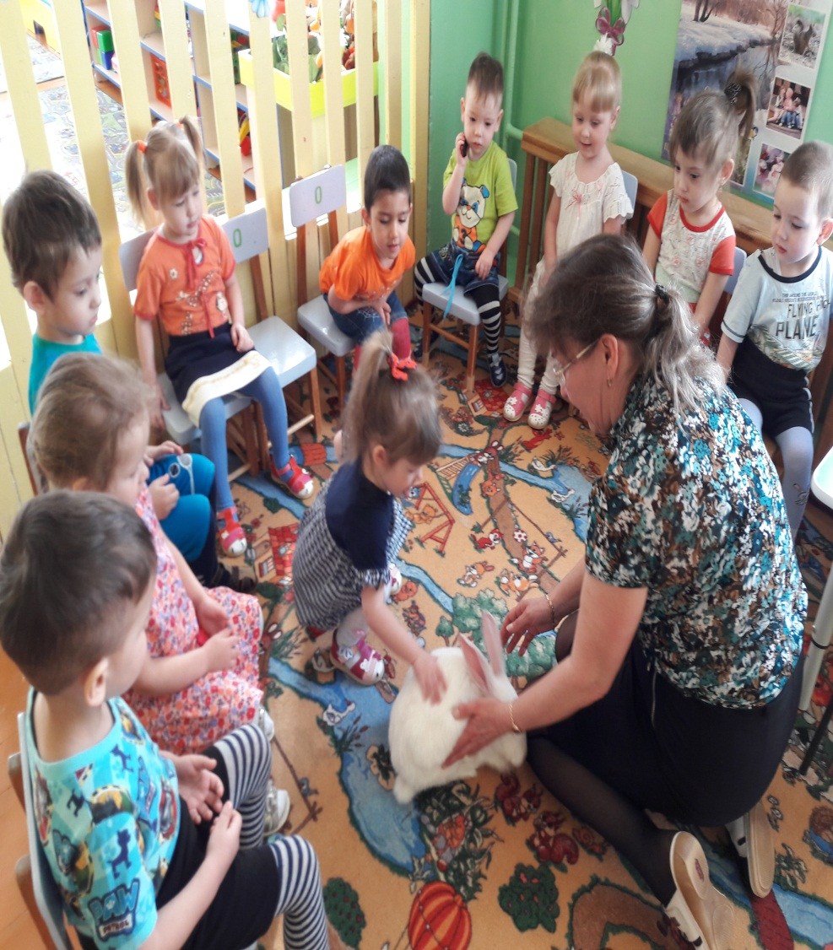
«Летом серый – зимой белый»

Slide 11
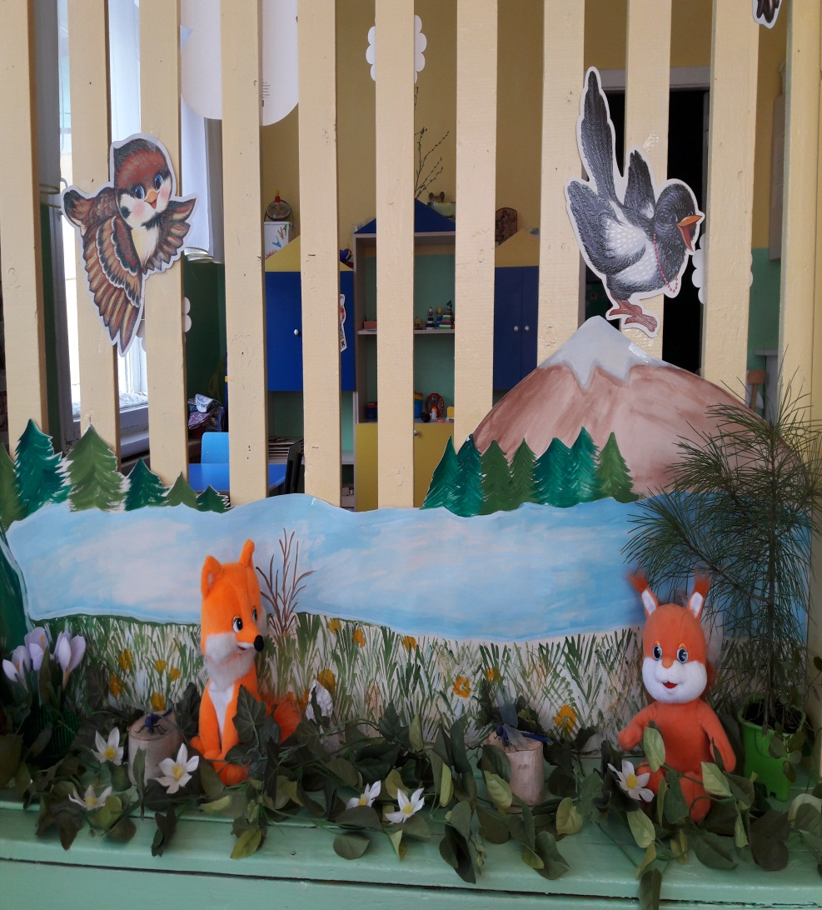
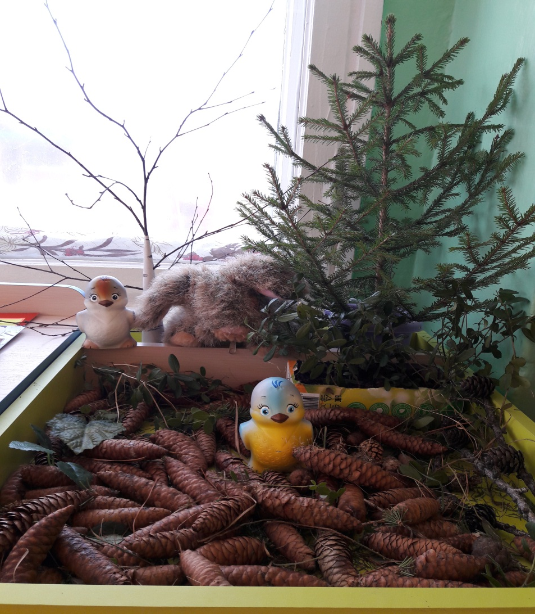
Кто в лесочке живет…

Slide 12
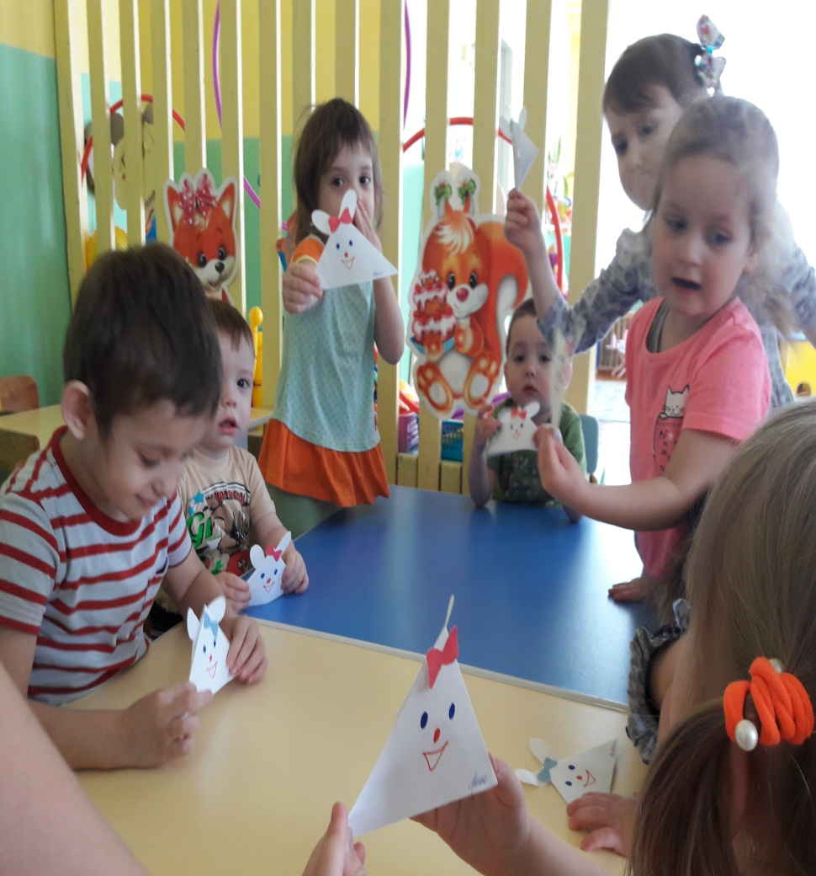
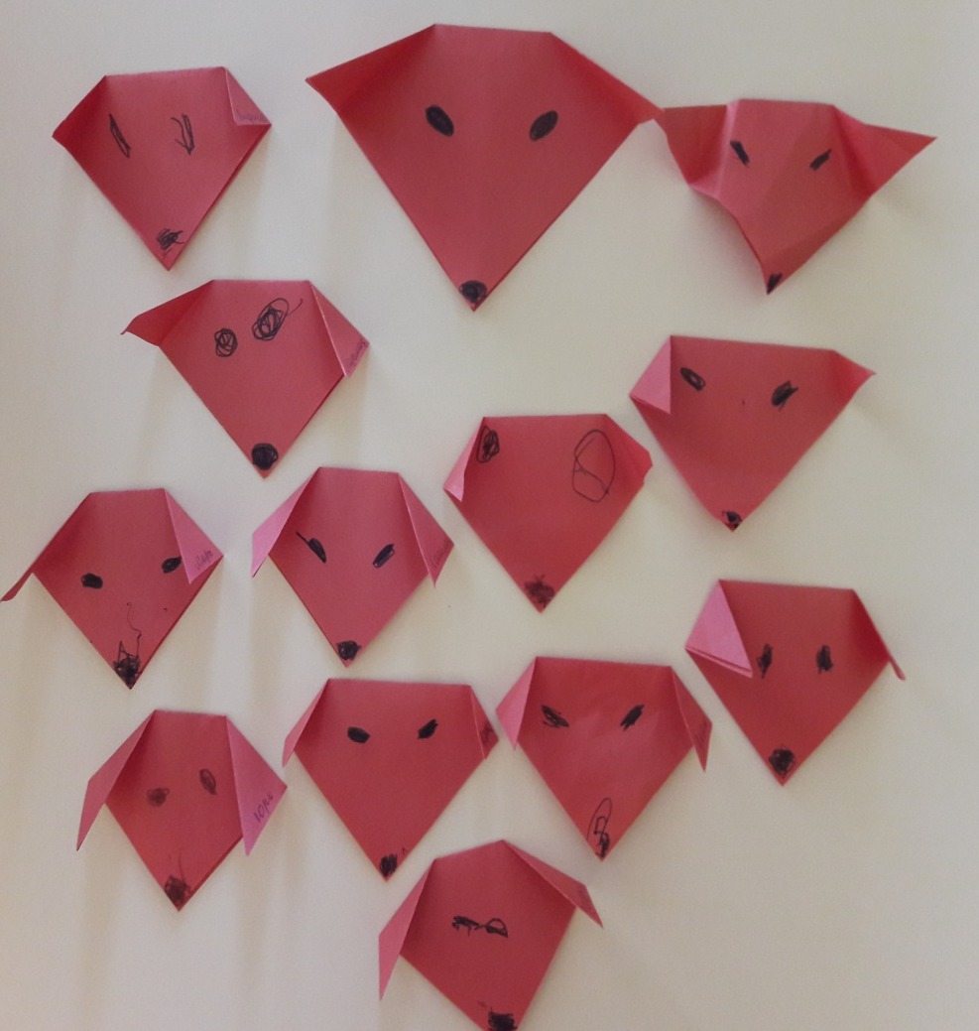
Наши работы

Slide 13
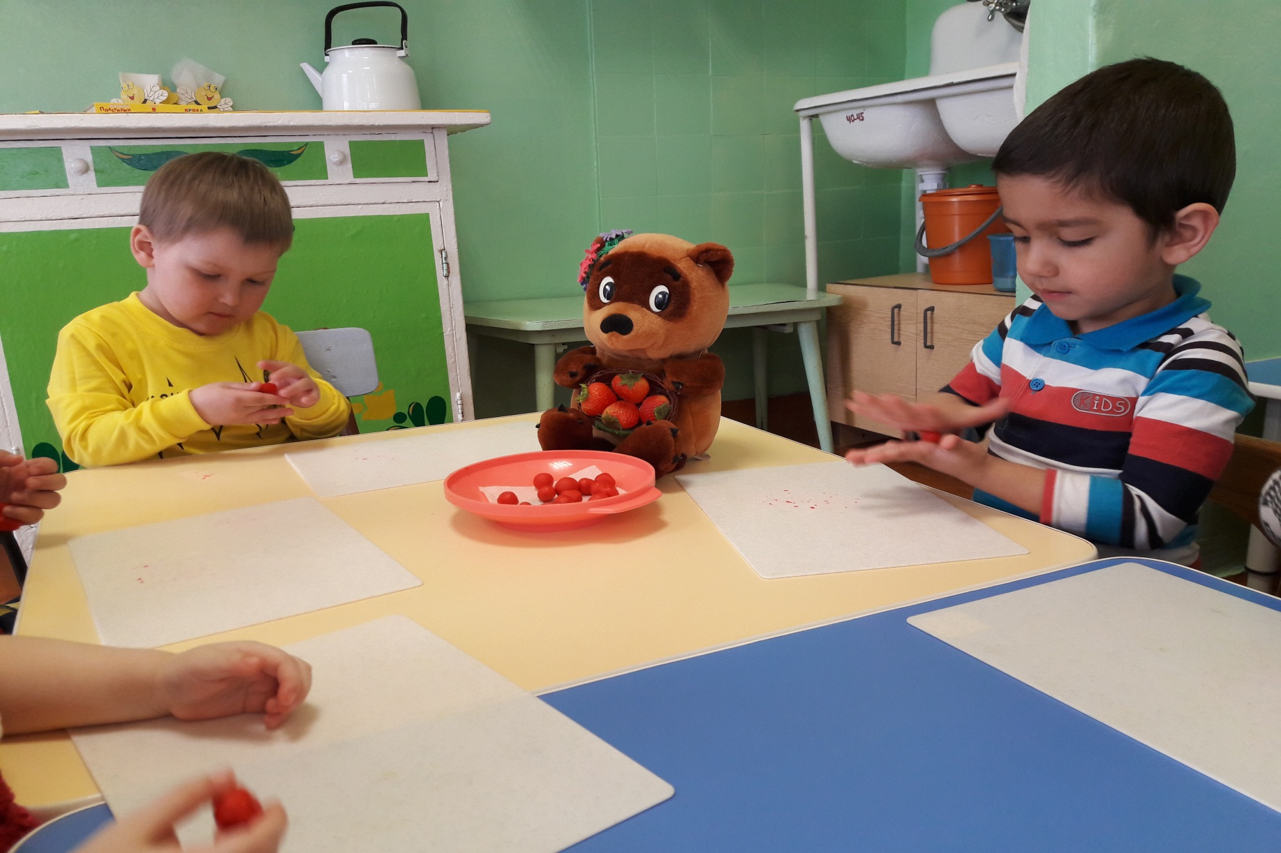
Лепка «Ягоды для Мишки»

Slide 14
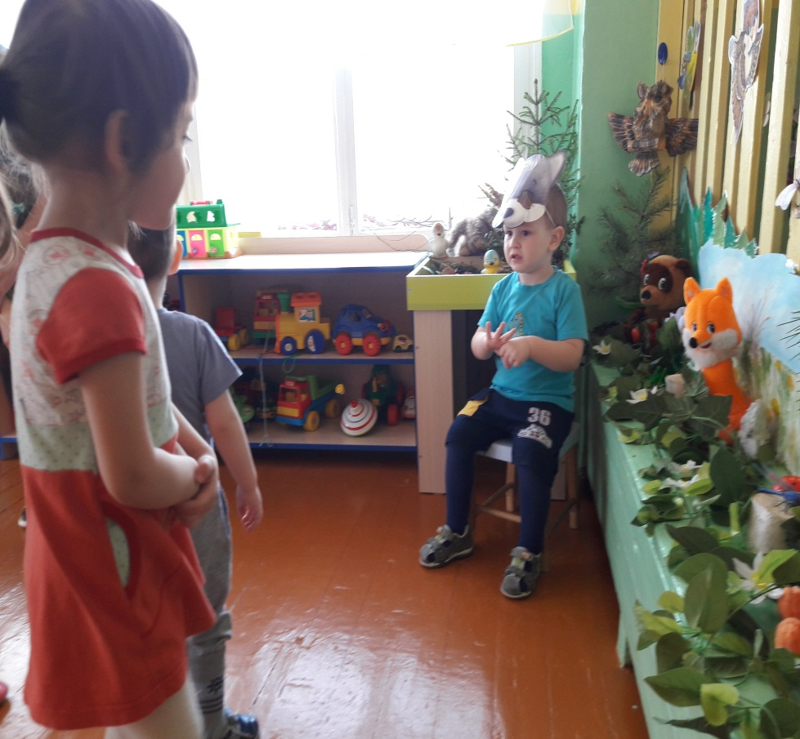
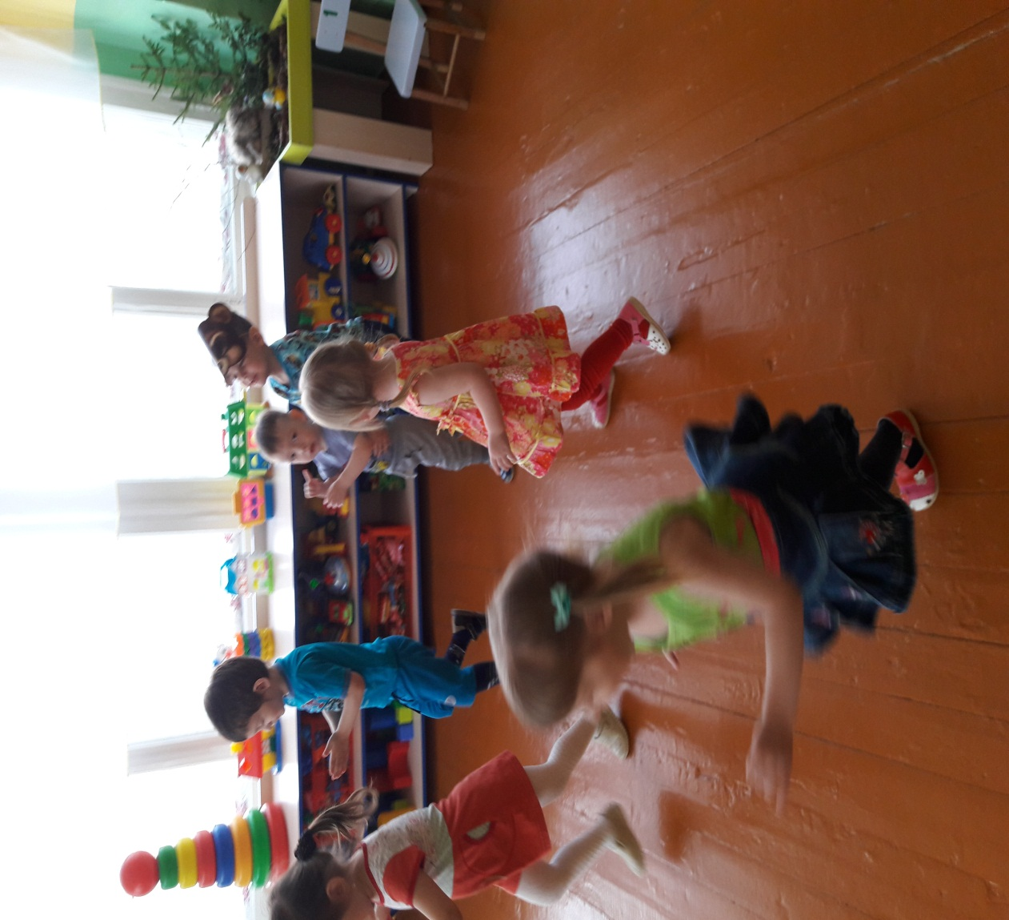
Мы играем

Slide 15
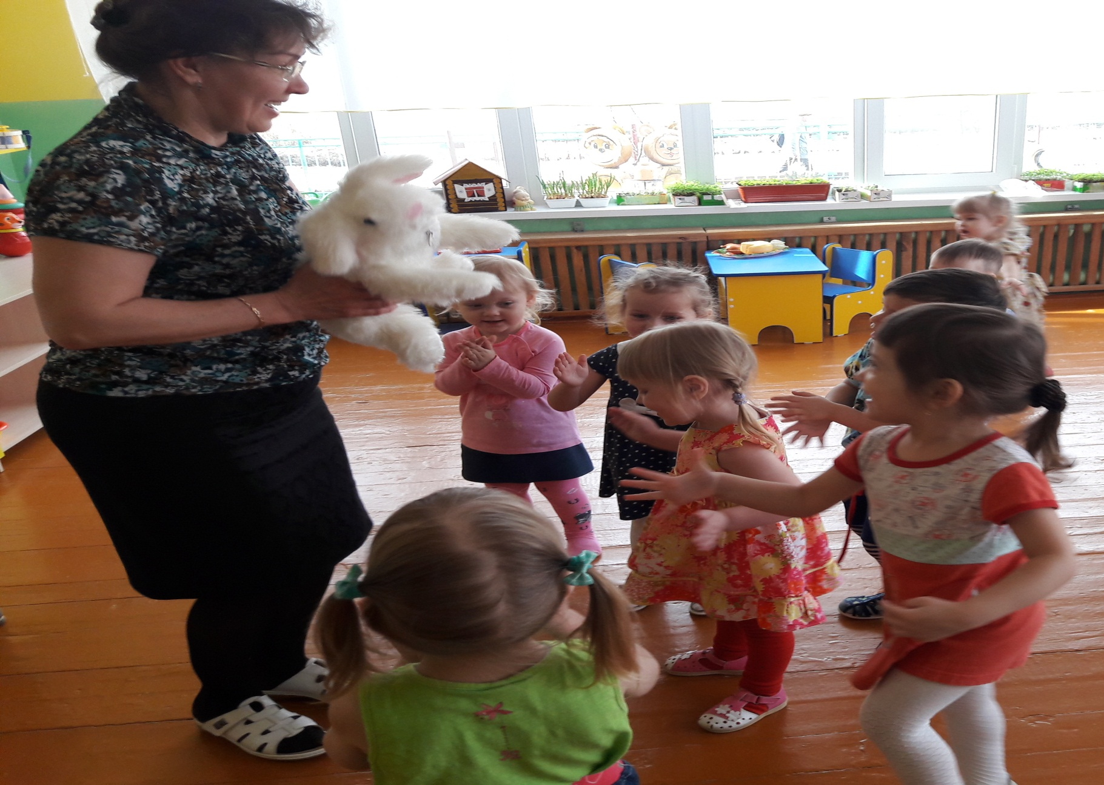
«Маленький зайка»

Slide 16
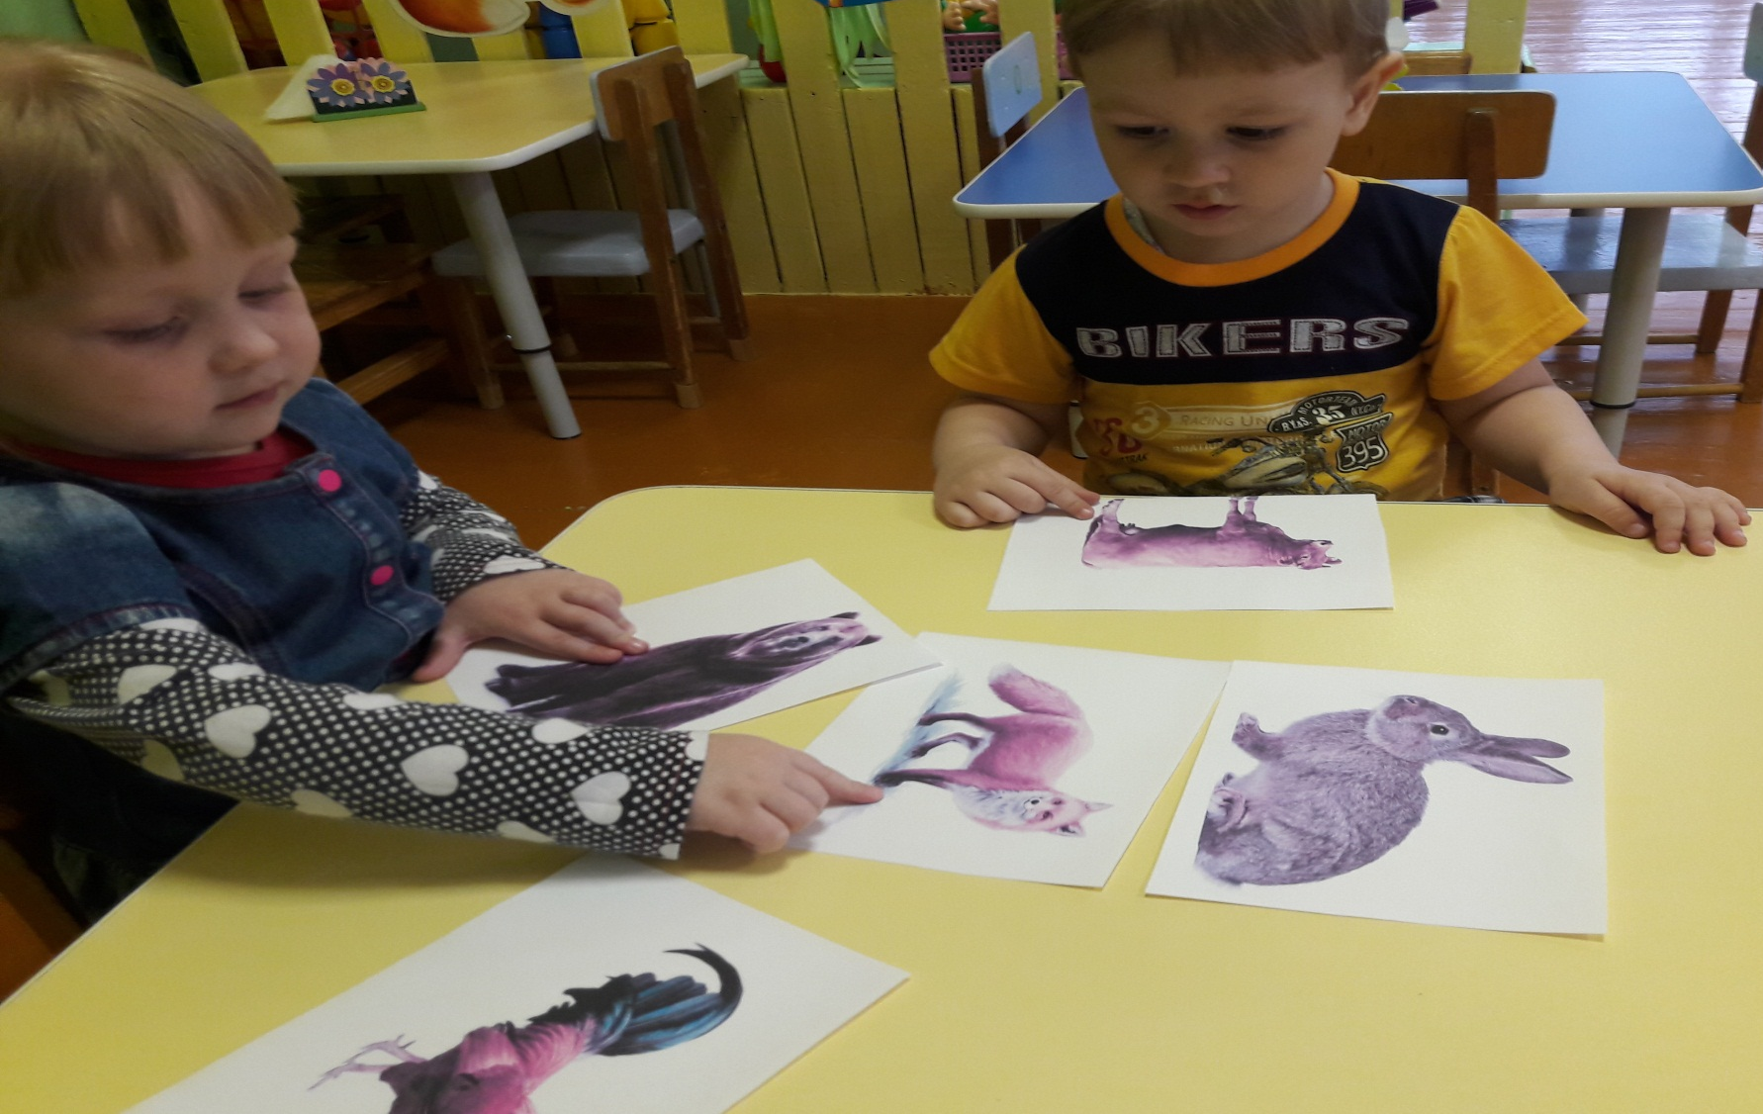
Д/и «Кто в лесочке живет…»

Slide 17
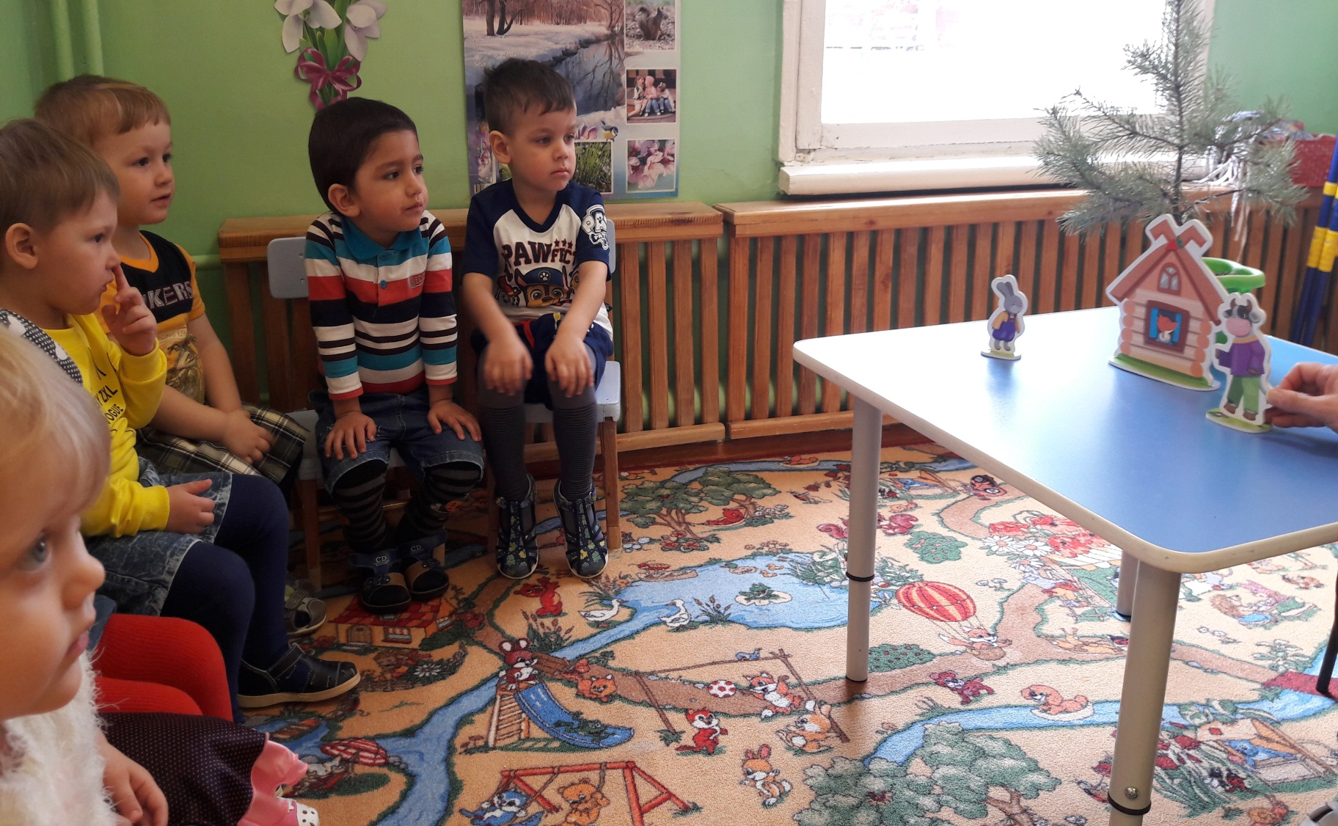
Кукольный театр «Заюшкина избушка»

Slide 18
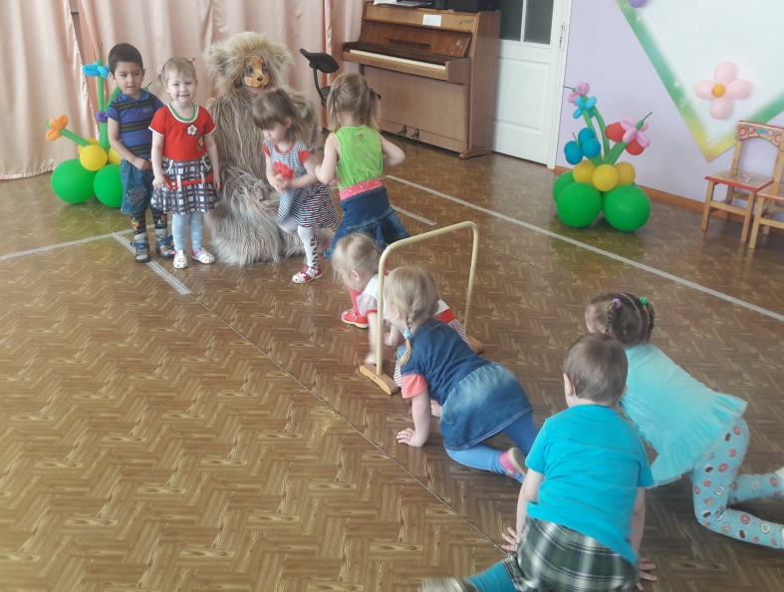
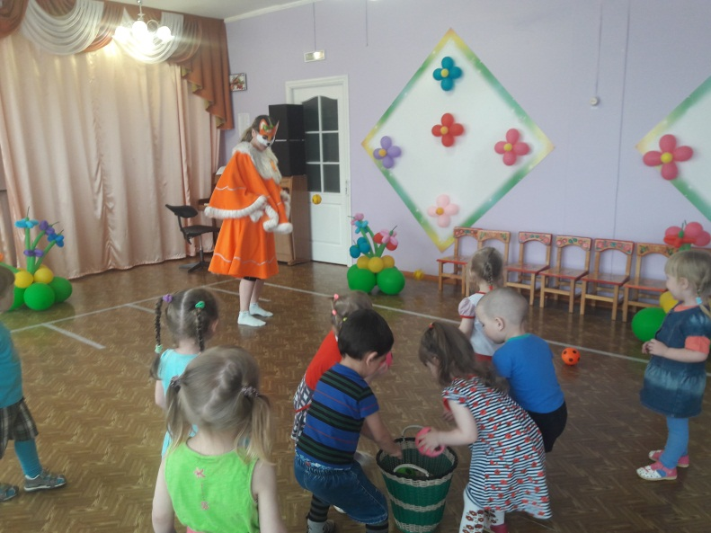
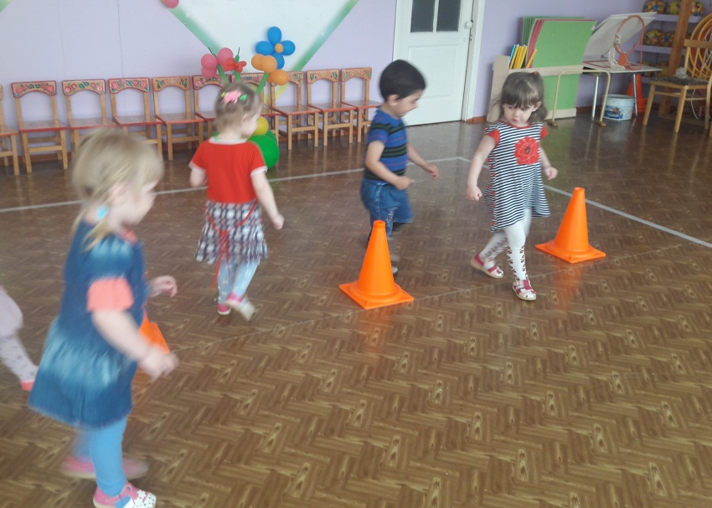
Развлечение «Кто в лесочке живёт…»

Slide 19
Спасибо
за внимание!

